Slide 1
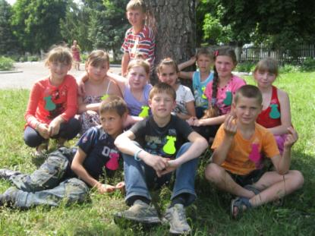
Квітневська загальноосвітня школа І-ІІІ ступенів
Дубенської районної ради
Модель превентивної освіти
У школі, дружній до дитини

Slide 2
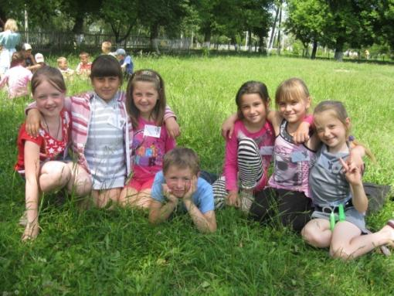
Найкращий спосіб зробити дітей хорошими - зробити їх щасливими.
О.Уальд

Slide 3
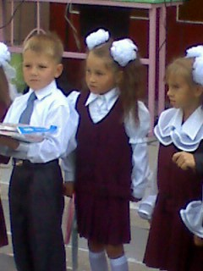
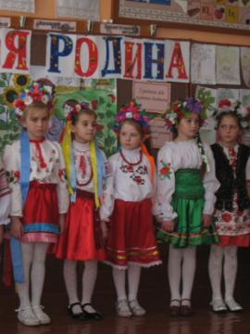
Мета діяльності ЗНЗ як Школи, дружньої до дитини: забезпечення особистісної успішності учня завдяки узгодженій співпраці суб’єктів педагогічної взаємодії і створенню умов для сприятливого шкільного середовища та її всебічного розвитку

Slide 4
Завдання ЗНЗ як Школи, дружньої до дитини
забезпечення якості освіти відповідно до європейських стандартів для досягнення учнями благополуччя та реалізації власних здібностей
залучення усіх учасників навчально-виховного процесу до тісної співпраці, взаємодії та взаєморозумі-ння
створення сприятливої атмосфери для розвитку гармонійно-розвиненої особистості
впровадження програм превентивного виховання для формування позитивної соціальної поведінки учнів
створення системи моніторингу діяльності Школи, дружньої до дитини

Slide 5
Педагогічна рада
Шкільні МО
Психолого-педагогічний семінар
Куратори шкільного самоврядування
Класні керівники
Педаго-гічний колектив
Учнівське самоврядування
Шкільні дитячі об’єднання
Активи класів
Клуби за інтересами
Організації
Учні
Батьки
Рада школи
Батьківський комітет
Батьківські клуби
Батьківський всеобуч
Суб’єкти
ШДДД
Психоло-гічно-соціальна служба
Громад-ськість
Шкільний психолог
Комісія у справах неповнолітніх при сільській раді
Центр соціальних служб молоді
Сільський медичний пункт
Піклувальна рада школи
Сільський будинок культури
Бібліотека
Сільська громада

Slide 6
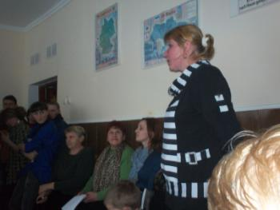
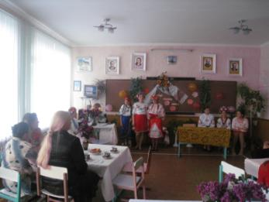
Співпраця з батьками
створення батьківських комітетів
зв'язок із постійними комісіями ради школи
батьківські всеобучі
участь у тренінгах по превентивній освіті
сімейні вечори у «Родинній світлиці»
проведення конференцій, диспутів, дискусій
проведення днів сім’ї
анкетування та тестування
участь у колективних творчих справах
участь у батьківських клубах та інше

Slide 7
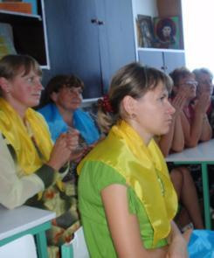
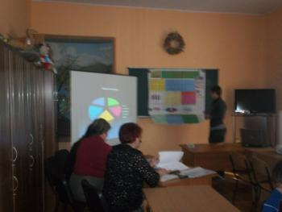
Співпраця із педагогічним колективом
інтерактивні педагогічні ради
семінари та «круглі столи», де обговорюються питання превентивної освіти
тренінги
засідання методичних об’єднань та творчих лабораторій;
участь у психолого-педагогічних семінарах
участь у творчих конкурсах
участь у колективному плануванні роботи закладу та інше

Slide 8
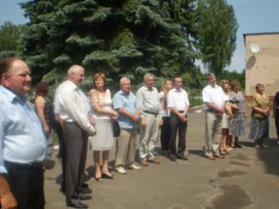
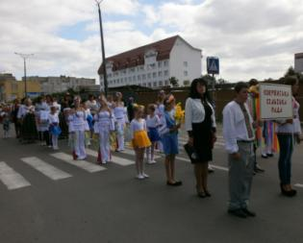
Співпраця із громадськістю
залучення до роботи у піклувальній раді школи
громадська експертиза та моніторинг
співпраця із культурно-дозвілевими комплексами БК та бібліотеки
спільна праця над проектами для місцевої громади
проведення різноманітних акцій, пов’язаних з охороною довкілля,
та інше
Відкриття меморіальної дошки на примішенні школи Б.Возницькому
Участь у районному святі
“Із народної криниці”

Slide 9
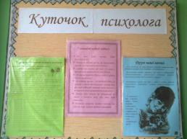
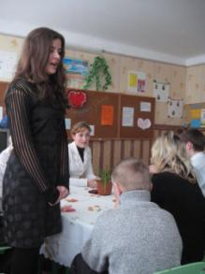
Співпраця з психологічно-соціальною службою
координація роботи шкільного психолога
співпраця із комісією у справах неповнолітніх при сільській раді та центром соціальних служб молоді щодо профілактики правопорушень та наданні допомоги сім’ям, що її потребують;
залучення медичного працівника місцевого ФАПу до навчально-виховної діяльності щодо формування здорового способу життя та контролю за станом здоров’я учнів та інше

Slide 10
Співпраця з учнями
сприяння розвитку учнівського самоврядування та дитячих організацій
забезпечення соціально- психологічного мікроклімату
навчання активу класу;
охоплення учнів гуртковою та клубною роботою за інтересами;
організація ігрової та дозвілевої діяльності;
анкетування та тестування;
тренінги та інтерактивні виставки
залучення учнів до участі в олімпіадах, конкурсах , акціях та інше

Slide 11
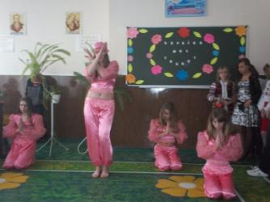
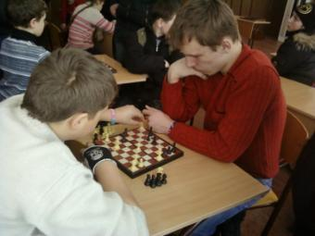
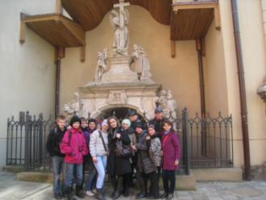
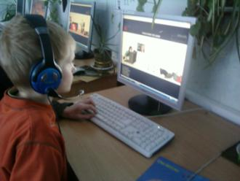
Гармонійний розвиток та особистісна успішність учня залежать від його біологічних, психічних та соціальних потреб
Танцювальний гурток
Турнір-змагання із шахів
Екскурсія до м.Львова
В ногу із комп'ютерними технологіями

Slide 12
Складовими особистісної успішності учня наш навчальний заклад вбачає духовно-моральну успішність, фізичну успішність, соціальну та психічну успішність
заняття факультативу "Християнська етика" (5-9 кл)
волонтерський рух "Поміч"
курс"Етика"(11 кл)
уроки доброти та милосердя
дні сім'ї
сімейні вечори у"Родинній світлиці"
участь у програмі "Школа і сім'я"
заняття у гуртку"Школа здоров'я" (5-9 кл)
заняття у гуртку "Олімпієць"
(8-11 кл)
спортивні змагання
ранкова гімнастика
туризм
організація велопробігів
фізкультпаузи та хвилинки на уроках
гаряче харчування
Духовно-моральна успішність
Фізична успішність
Соціальна успішність
Психічна успішність
участь у громадській дитячій організації "Краяни" (1-6 кл)
курс "Живи за правилами" (8 кл)
участь у інтерактивній виставці "Маршрут безпеки" (9-11 кл)
курс "Формування здорового способу життя та профілактика ВІЛ/СНІДУ"(10-11кл)
участь в учнівському самоврядуванні
засідання клубу "Права дітей"
участь у програмі "Місцевий розвиток, орієнтований на громаду"
участь у олімпіадах, конкурсах, виставках, фестивалях
участь у створенні та реаалізації творчих проектів
занття художньої студії "Барва"
заняття вокального ансамблю "Дзвіночок"
участь у психологічних тренінгах
^{участь у клубі "Пізнай себе"}
Очікуваний результат:
особистісна успішність учня

Slide 13
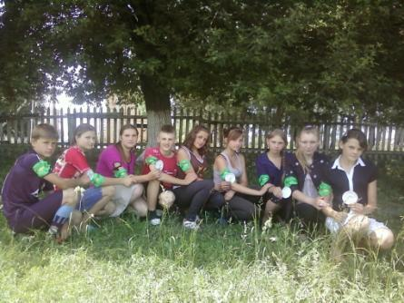
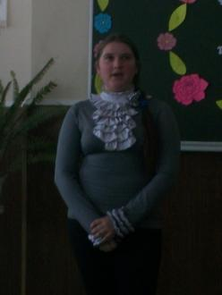
Для забезпечення якісної превентивної освіти у нашому навчальному закладі зроблено перші кроки
1. До робочого навчального плану школи включено факультативний курс з профілактичної освіти «Захисти себе від ВІЛ» (10-11 кл), який забезпечено навчально-методичними комплектами

Slide 14
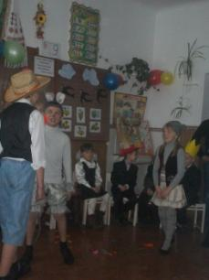
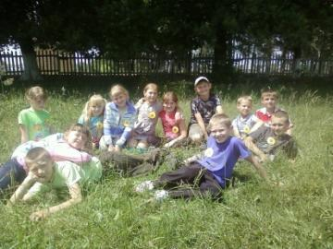
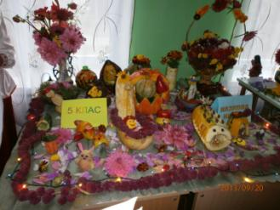
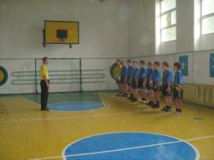
Відпочинок на свіжому повітрі
Казкотерапія
Заняття з фізичної культури
Свято осені
2. Учні отримують відповідні до їхнього віку базові знання щодо раціонального харчування, профілактики захворювань, гігієни, фізичної культури, безпеки, емоційного здоров’я, репродуктивного здоров’я, профілактики вживання алкоголю, тютюну та інших психотропних речовин

Slide 15
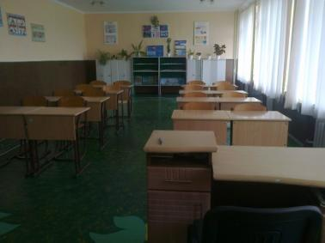
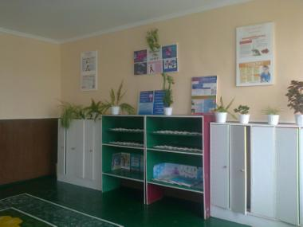
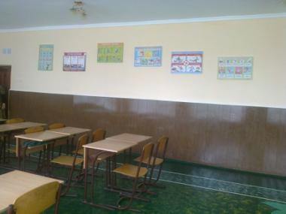
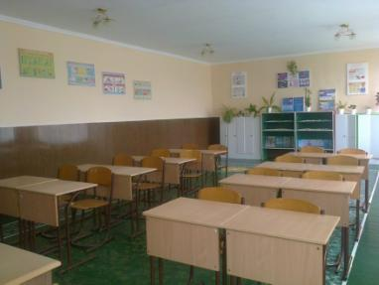
3. У школі облаштовано тренінговий кабінет з основ здоров’я

Slide 16
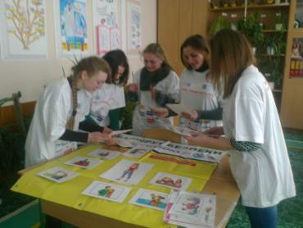
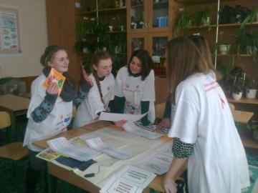
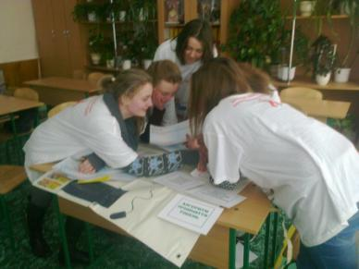
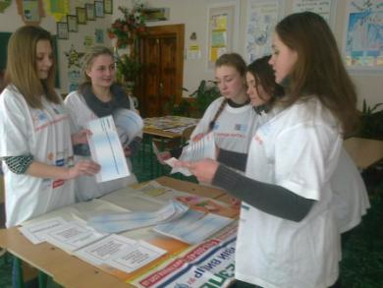
Навчання учнів-фасилітаторів
4. У навчальному закладі проходила інтерактивна виставка «Маршрут безпеки» для учнів 9-11 класів за участю фасилітаторів

Slide 17
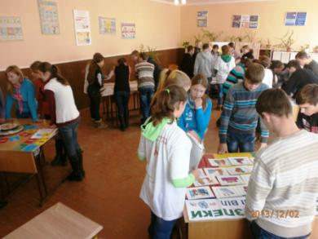
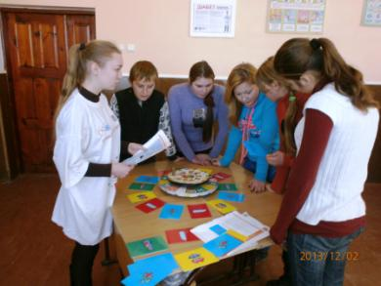
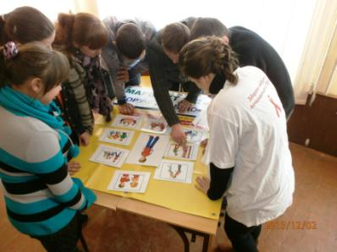
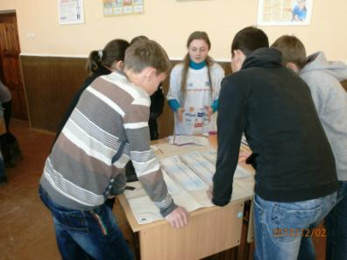
Проведення “Маршруту безпеки”

Slide 18
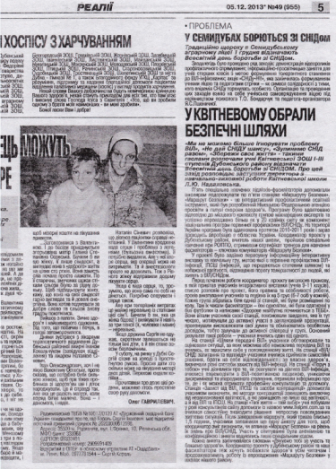
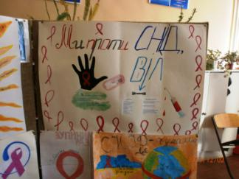
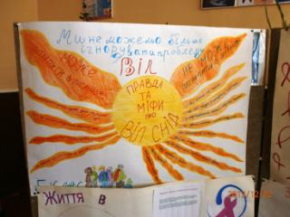
Акція “Ми проти СНІД””
Публікація в обласному
тижневику “Скриня”

Slide 19
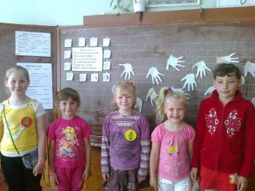
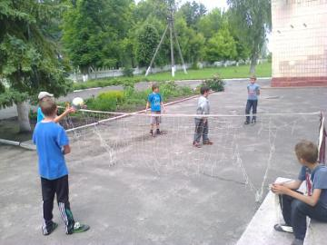
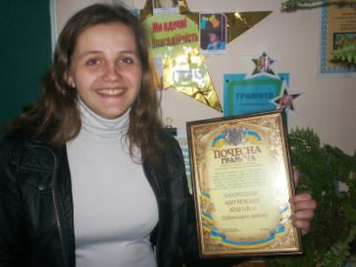
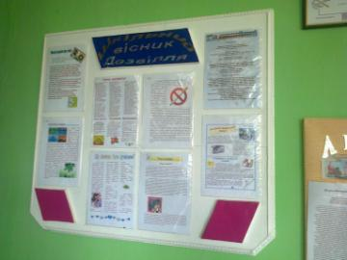
5. Учні залучаються до заходів щодо популяризації здорового способу життя

Slide 20
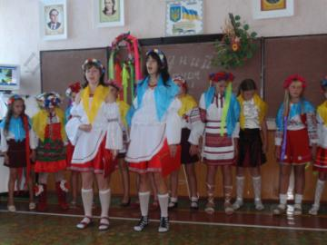
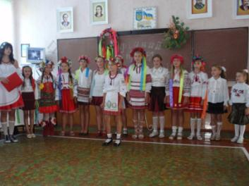
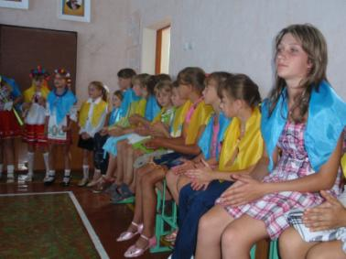
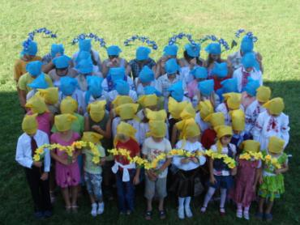
Участь у акції “За єдину Україну!

Slide 21
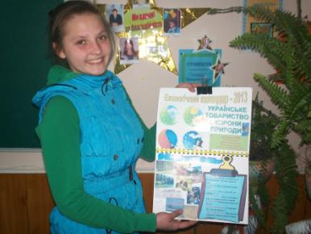
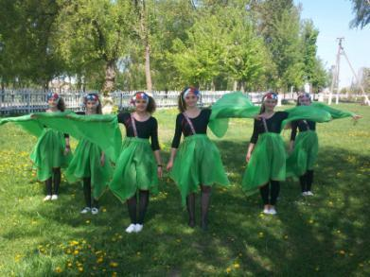
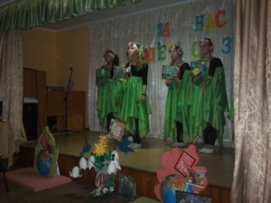
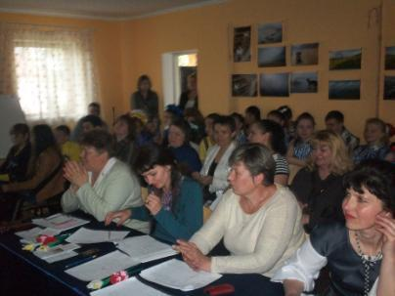
Участь в обласному конкурсі агітбригад “На нас надіється Земля”

Slide 22
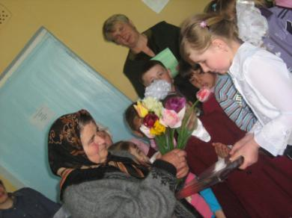
Волонтерський рух “Поміч”

Slide 23
Дякую за увагу!

